Slide 1
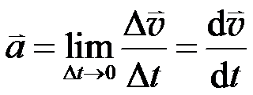
4 加速度
反映速度（大小、方向）变化快慢的物理量
1） 平均加速度
单位时间内的速度增量即平均加速度
B
A
与 同方向， 只能粗略地描述质点速度改变的快慢和方向。
2）（瞬时）加速度
当△t 趋于0 时，求得平均加速度的极限，表示质点通过A点的瞬时加速度，简称加速度。

Slide 2

加速度
加速度大小
质点作三维运动时加速度为
加速度大小

Slide 3
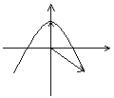
例3：已知:
求: 2秒末加速度的大小
解：
2
P
4
o
-2
Q
a =2 沿 -y 方向，与时间无关。

Slide 4
思考:
？

Slide 5
讨论
问 吗？
例 匀速率圆周运动
因为
O
所以
而
所以

Slide 6
运动学的两类问题
运动方程是运动学问题的核心
1. 已知运动方程，求质点任意时刻的位置、速度以及加速度
2. 已知运动质点的速度函数（或加速度函数）以及初始条件求质点的运动方程

Slide 7
1.2 描述质点运动的物理量

Slide 8
1.2 描述质点运动的物理量

Slide 9
例1.2 质点以加速度a（a为常量）沿x轴运动。开始时，速度为v₀，处于x₀的位置，求质点在任意时刻的速度和位置，以及任意位置的速度。
解：
运动方程
匀变速直线运动公式

Slide 10
例1.3
l
h
求：船的速率
s
解：

Slide 11
例1.4.一质点由静止开始作直线运动，初始加速度为a₀，以后加速度均匀增加，每经过τ秒增加a₀，求经过t秒后质点的速度和运动的距离。
解：据题意知，加速度和时间的关系为：
(直线运动中可用标量代替矢量）

Slide 12
小 结
描述质点运动的基本物理量
位置：
位矢
中心
位置变化：
位移
位置变化率：
速度
速度变化率：
加速度

Slide 13
第1章 质点运动学
作业
1.4、1.8、1.9
质点运动学-1

Slide 14


二、曲线运动的描述
1 平面曲线运动
质点作曲线运动，将质点运动的轨迹曲线作为一维坐标的轴线
自然坐标系：坐标原点固接于质点,坐标轴沿质点运动轨道的切向和法向的坐标系
P
τ
s
Δs
自然坐标：s ＝s(t)
O
n
切向与法向：
𝜏
切向：沿轨道切向并指向速度方向，单位矢量为
描述速度大小改变的快慢，不影响速度的方向。
n
法向：沿轨道法向并指向凹侧，单位矢量为
描述速度方向改变的快慢，不影响速度的大小。

Slide 15
切向加速度和法向加速度
P₁
△θ
B
△θ
P₂
A
C

Slide 16


3.2 加速度的切向与法向坐标分量
Δθ
Δs
P
v
Δθ
Δv
v
方向：沿
Δθ
Δv_{n}
Δv_{t}
大小：
Δv
v

Slide 17
Δθ
Δv_{n}
Δv_{t}
Δv
v
方向：沿
大小：
其中：

Slide 18
结论：
a_{t}
θ
a_{n}
a

Slide 19
练习：
判断下列说法是否正确？
1） 恒等于零的运动是匀速率直线运动。
2） 恒等于零的运动是匀速率运动。
3） 作变速率运动的质点 不能为零。
×
√
√
(1) a_{τ} 0 匀速率运动; a_{τ} 0 变速率运动
(2) a_{n} 0 直线运动; a_{n} 0 曲线运动
小结：

Slide 20
讨 论
对于作曲线运动的物体，以下几种说法中哪一种是正确的：
（A）切向加速度必不为零；
（B）法向加速度必不为零；
（C）由于速度沿切线方向，法向分速度必为零，因此法向加速度必为零；
（D）若物体作匀速率运动，其总加速度必为零；
（E）若物体的加速度 为恒矢量，它一定作匀变速率运动 .

Slide 21
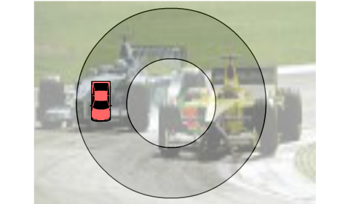

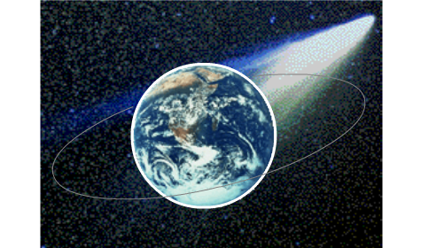
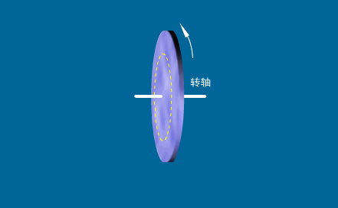
2.圆周运动

Slide 22
2 圆周运动
平面极坐标
设一质点在 平面内运动，某时刻它位于点A.矢径 与 之间的夹角为 .于是质点在点A的位置可 由 来确定.
A
以 为坐标的参考系为平面极坐标系.
它与直角坐标系之间的变换关系为

Slide 23
质点圆周运动的角量描述（极坐标系）
线量 —— 在自然坐标系下，基本参量以运动曲线为
基准，称为线量。
角量 —— 在极坐标系下，基本参量以旋转角度为
基准，称为角量。
1）角位置
2）角位移
s
θ
O
R
单位：
O'
参考方向

Slide 24

3） 角速度
平均角速度:
旋转方向
角速度:
O
R
P
角速度矢量
方向沿轴
大小:
方向: 右手螺旋法则

Slide 25
4） 角加速度
平均角加速度:
𝛂
角加速度:
𝛂
5） 角量与线量的关系
R
θ
𝛂
O
O'
参考方向

Slide 26
2)角加速度 匀变角加速圆周运动公式
角加速度
𝛂
𝛂
切向加速度
𝛂
若 β = 常量，t = 0 时，θ ＝ θ₀，ω ＝ ω₀ ,可求匀变角加速圆周运动公式.
𝛂
𝛂
注意：仅适用于角加速度为恒量情况.
𝛂

Slide 27
讨 论
例 质点作半径为R的变速圆周运动的加速度大小为：
（1）
（2）
（3）
（4）

Slide 28
例1.3 一飞轮以转速n＝1500转每分(rev/min)转动，受制动后而均匀地减速，经t＝50 s后静止.(1)求角加速度β和从制动开始到静止飞轮的转数N；(2)求制动开始后t＝25 s时飞轮的角速度ω；(3)设飞轮的半径R＝1 m，求t＝25 s时飞轮边缘上任一点的速度和加速度.
解 (1)由题知 ，当t＝50 s时ω＝0，故由式(1.26)可得：
𝛂
从开始制动到静止，飞轮的角位移及转数分别为：
𝛂

Slide 29
(2)t＝25 s时飞轮的角速度为：
𝛂
(3)t＝25 s时飞轮边缘上任一点的速度为
相应的切向加速度和向心加速度为：
𝛂

